Slide 1
Ein «Serious Game»
«Gebt mir meine Daten!»: eine offene Untersuchung

Slide 2
Ziele
Wichtigste Schlüsse und Erkenntnisse aus unserer Untersuchung nutzbar machen und verwerten; praktische Ratschläge, Feststellungen, Aufdeckungen/Enthüllungen
Zur Aufklären bei der Nutzung digitaler Medien beitragen
Pädagogisches und spielerisches Instrument bereitstellen
Bewusstsein in der Bevölkerung schärfen

Slide 3
www.rts.ch/datak

Slide 4
Zielgruppe
RTS (Radio Télévision Suisse) verfolgt mit diesem Projekt einen ausgeprägten pädagogischen Ansatz
Für Jugendliche ab 15 Jahren
Staatsbürgerliche Bildung, für alle von 15 bis 80 Jahren
Pilotklassen haben das Game getestet
4 Sprachen: Französisch, Deutsch, Italienisch und Englisch

Slide 5
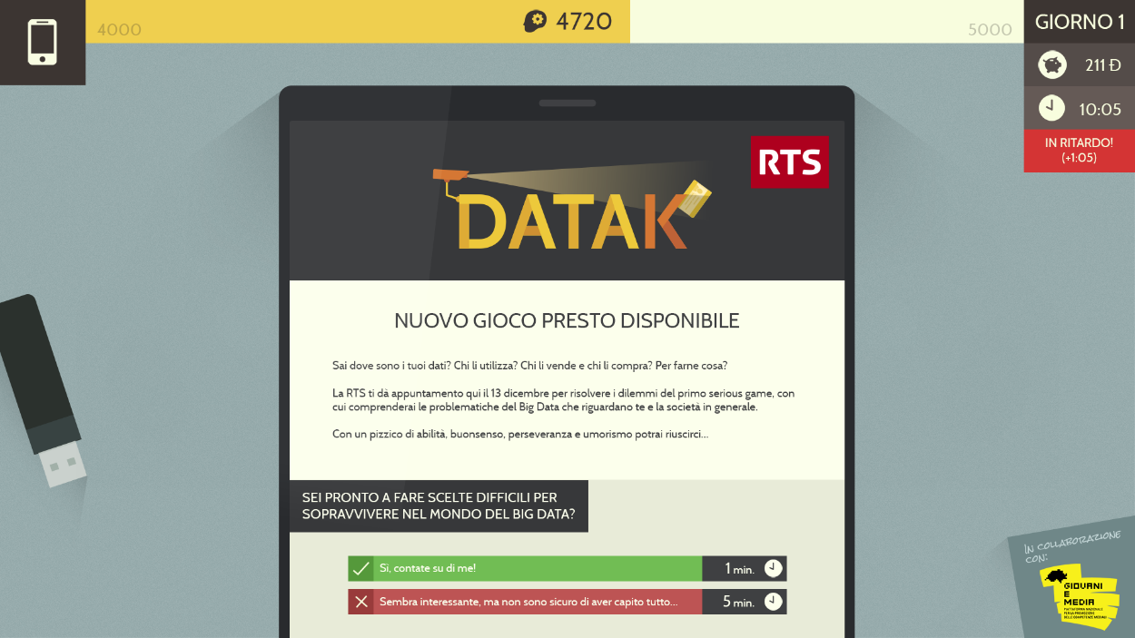
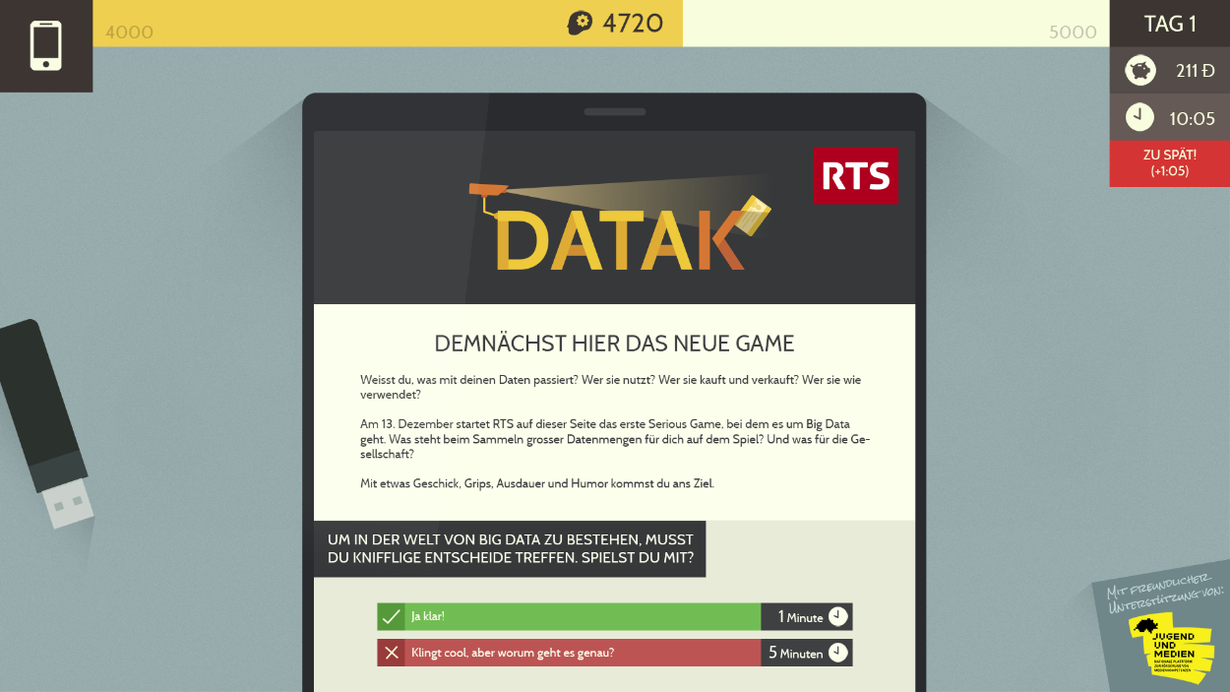
In der ganzen Schweiz und sogar im Ausland spielbar

Slide 6
Das Game / Pitch
Ziel ist es, sich der Datenerhebungen in allen Bereichen und der verschiedenen Verwendungen durch Unternehmen oder Staaten bewusst zu werden. Gefahren für den Schutz der Privatsphäre und auch einige positive Aspekte von Big Data werden aufgezeigt.
Der Spieler oder die Spielerin ist ein Praktikant oder eine Praktikantin, der oder die von der Stadt angestellt und für soziale Netzwerke zuständig ist; der Stadtpräsident ein «alter Offliner».
Die Praktikantin oder der Praktikant steht vor Dilemmas des täglichen Lebens und grossen Entscheidungen für die Allgemeinheit!
Es gilt zu überleben und die richtigen Entscheide zu treffen, Geld, Zeit, Fachwissen über Daten zu ergattern.

Slide 7
Inhalt
Nicht moralisierend
Gefahren für den Schutz der Privatsphäre und auch einige positive Aspekte von Big Data aufzeigen
Leben im Internet: Online-Tracking, Wahl der E-Mail-Dienst, allgemeine Geschäftsbedingungen, Cookies, …
Soziale Netzwerke und Internetnutzung: Vertraulichkeitseinstellungen, Smartphones, Geolokalisierung, …
Staatliche Überwachung: Videoüberwachung, von den Behörden gesammelte Daten, biometrischer Pass, …
Geschäft: Treuekarten, Kreditpunkte, Kundenprofiling, Segmentierung, Data Brokers, gezielte Werbung, …
Gesundheit: medizinische Daten, elektronisches Patientendossier, Quantified Self, DNA-Speicher, …
Weitere: Internetgiganten (GAFA), Safe Harbour, Privacy Shield, Anfragen um Zugriff auf persönliche Daten zu erhalten, Videoüberwachung durch Private, Problematik Transport Telekommunikation usw.

Slide 8
Das Game / ein paar Bilder (Work in Progress)

Slide 9
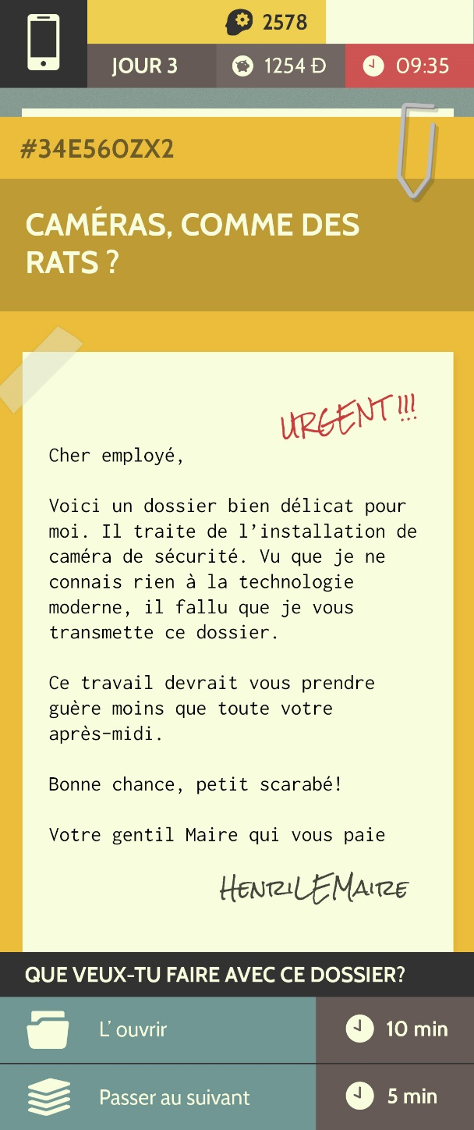
Das Game / Dilemmas

Slide 10
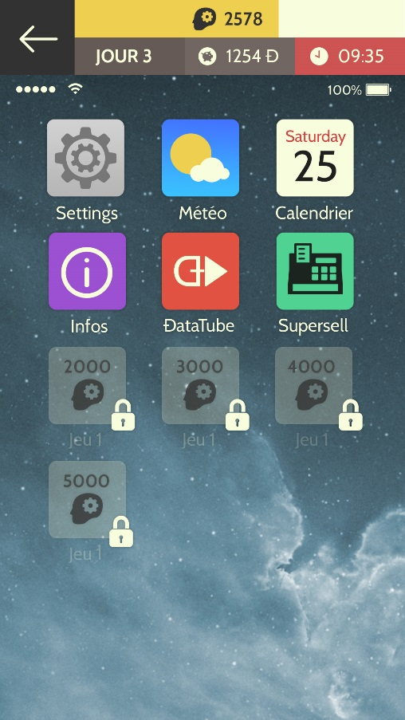
Das Game / Minigames und Videos
Belohnungen!
Minigames
Videos von Youtubers
Le Grand JD
Thomas Wiesel
Yoann Provenzano
Dear Caroline
Mr Plouf
Blaise Bersinger
Yann Marguet
Charles Nouveau
Tyralina
Gabirano
Hispter Gnogg
Shanti
Fashionpupa
Fabrizio Casati
Frieda Hodel
Ask Switzerland
…

Slide 11
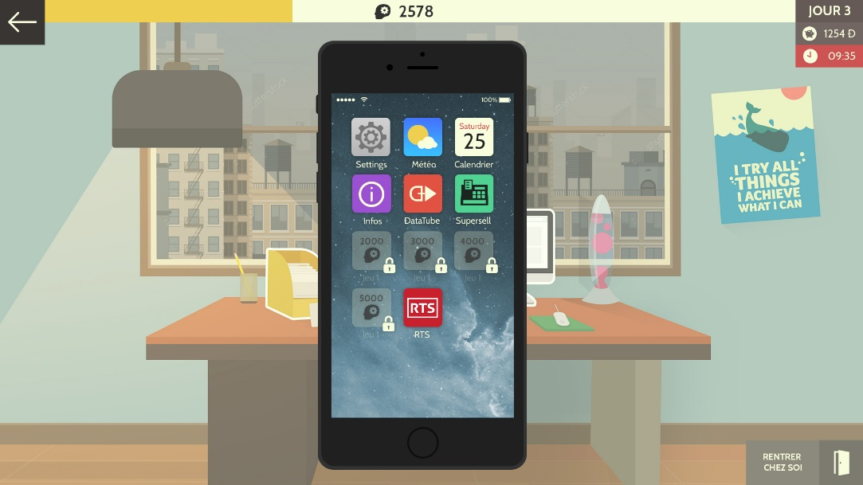
Das Game / Technik
Gratis
Über Webbrowser
Alle Plattformen (Smartphone, Tablet, Computer)
responsiv
Teilen des Punktestands /soziale Netzwerke
30–40 Minuten, im Webbrowser gespeichert
Nicht zweimal das gleiche Spielerlebnis
Keine Datensammlung...

Slide 12
Expertenpanel
Jean-Philippe Walter, eidgenössischer Datenschutz- und Öffentlichkeitsbeauftragter
Liliane Galley, Jugendschutzexpertin, wissenschaftliche Mitarbeiterin der Plattform Jugend und Medien im Bundesamt für Sozialversicherungen
Isabelle Dubois, ehemalige kantonale Datenschutzbeauftragte (GE), frühere Kantonsrichterin, Lehrbeauftragte an der UNIGE und Mitglied von ThinkData, AD HOC RESOLUTION
Christian Flueckiger, Beauftragter für Datenschutz und Transparenz (JU-NE), Dr. iur. und Anwalt
Jean-Henry Morin, Professor am Institut de Science des Services der UNIGE, Präsident von ThinkService und Mitglied der Expertenkommission von ViGISWISS (Swiss Data Center Association)
Solange Ghernaouti, Professorin für Informationssicherheit an der Fakultät HEC der UNIL und internationale Expertin für Cybersicherheit und Cyberverteidigung, Direktorin der Swiss Cybersecurity Advisory and Research Group
François Charlet, Jurist mit Spezialgebiet Technologierecht und angehender Anwalt, Blogger, Ausbildner/Referent
Sylvain Métille, Dr. iur., Rechtsanwalt, Kursbeauftragter der UNIL und Blogger, Spezialist für Datenschutzfragen, Technologien und Informatikstrafrecht
Paul-Olivier Dehaye, Mathematiker, Gründer von PersonalData.IO
Bertil Cottier, Professor für Kommunikationsrecht an der UNIL und der USI, ehemaliger stellvertretender Direktor des Schweizerischen Instituts für Rechtsvergleichung, Mitglied der Begleitgruppe zur Revision des DSG

Slide 13
Partner
BSV (Bundesamt für Sozialversicherungen), Programm www.jugendundmedien.ch
Think Data in Genf, Sensibilisierungsdienst für Datenschutz und Transparenz www.thinkdata.ch

Slide 14
Entwickler
DNA Studios ist ein Unternehmen mit Sitz in Bulle (FR), das im Januar 2013 von vier Freunden gegründet wurde. Spezialgebiet sind digitale Medien. Die Gründer sind Profis aus den Bereichen Animation, Kino und Informatik. Sie verbinden technische und künstlerische Kompetenzen, um Animationsfilme, Videospiele und andere digitale Produkte zu produzieren.
Seit der Gründung im Jahr 2013 arbeitet DNA Studios abwechselnd an Filmprojekten («The Sunboy» von Fascinahouse, «Féroce» von Folimage), Videospielen («Dans Ton Quiz» von RTS, «Antyz» von DNA Studios, «The Neighborhood» von DNA Studios und AirConsole) und manchmal werden beide Medien auch vermischt («Sequenced» von Apelab).
« Für Datak arbeiten wir gemeinsam mit RTS daran, ein Serious Game über persönliche Daten zu entwickeln. Solche Projekte mit einem pädagogischen und nützlichen Hintergrund liegen uns am Herzen.»
Über folgenden Link erfahren Sie mehr über DNA Studios und einzelne Projekte: www.dna-studios.ch.

Slide 15
www.rts.ch/datak
ERSCHEINT AM 13. DEZEMBER 2016

